Slide 1
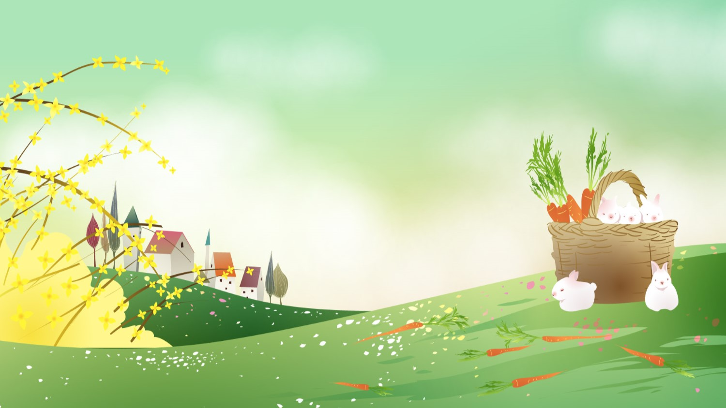


Slide 2
文章之道，必先立本，本丰则末茂。
——魏禧
这句话是什么意思呢？
写文章必须先确立中心，好像树木一样，它的根深，枝叶也就茂盛了。
魏禧这句话告诉我们什么？
写文章必须先确立中心。

Slide 3

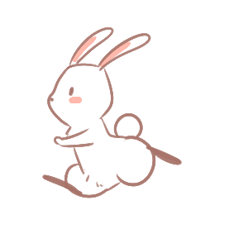
交流平台
请同学们默读“交流平台”的内容，要求：
①一边读，一边思考，围绕要表达的中心意思写要注意哪几点？
②对重点的句子做标记。

Slide 4
注意的第一点，围绕中心意思，从不同的方面或选取不同的事例来写。
你能举例说明吗？

Slide 5
夏天里的成长
夏天是万物迅速生长的季节
植物
动物
山水
铁轨
马路
人

Slide 6
《夏天里的成长》围绕“夏天是万物迅速生长的季节”这个中心意思，选择了各种各样的事物作为例子，让我们深深感受到了夏日的生机和活力。

Slide 7
注意的第二点，围绕要表达的中心意思写，要将重要部分写详细些、具体些，才能给读者留下更深刻的印象。
举例说明：
《盼》

Slide 8
联系生活实际交流：
在写作过程中，你注意到这两点没有？请大家联系自己写作文的实际情况，谈一谈。

Slide 9

初试身手
下面是一位同学围绕“戏迷爷爷”这个题目选的材料。判断一下，哪些材料可以用来表达中心意思，在后面的括号里打“√”。

Slide 10
跑了几十里地去看戏。（ ）
常给我们讲故事。（ ）
在爷爷的倡导下，街道组织了业余戏班子。（ ）
干活时会哼上两句流行歌曲。（ ）

Slide 11
边炒菜边做戏曲里的动作，把菜炒糊了。（ ）
到文化馆拜师学戏。（ ）
每天看书到很晚。（ ）
一看到戏曲表演就占着电视。（ ）

Slide 12
完成练习第1题，说说你选择了哪些材料，为什么要选择这些材料。
“跑了几十里地去看戏”
“在爷爷的倡导下，街道组织了业余戏班子”
“边炒菜边做戏曲里的动作，把菜炒煳了”
“到文化馆拜师学戏”
这些材料能够表现爷爷喜欢戏曲。
“一看到戏曲表演就占着电视”

Slide 13
这些材料能不能表达“戏迷爷爷”这个中心意思呢？为什么？
爷爷爱讲故事，善讲故事。
“常给我们讲故事”
“干活时会哼上两句流行歌曲”
爷爷是个歌迷。
“每天看书看到很晚”
爷爷爱读书。

Slide 14
从下面的题目中选一两个，说说可以选择哪些事例或从哪些方面来写。
好斗的公鸡 忙碌的早晨
都是淘气惹的祸 欢声笑语满校园
闲不住的奶奶 那些温暖的时光

Slide 15
以“好斗的公鸡”为题，我们可以选择哪些事例来写呢？
①审题，确立中心意思，“好斗的公鸡”这个题目已经明确了中心意思。
②打开思路，选择不同的事例或从不同的角度写。
与同类公鸡斗
好斗的公鸡
与狗（其他类的动物）斗

Slide 16
又如：以“春”为题，我们可以从哪些方面来写呢？
春风
春草
春
春花
春雨

Slide 17
合作完成练习，然后交流：
请以“闲不住的奶奶（或爷爷、爸爸、妈妈等家人）”为题，想想可以选择哪些事例或从哪些方面来写。老师提示“闲不住”的意思。

Slide 18
①天还没亮就开始打扫卫生，接着忙着做早餐。
闲不住的奶奶
②有空就帮邻居李阿姨带孩子。
③一边看电视，一边织毛衣。
④爸爸妈妈做饭，让奶奶休息，奶奶不肯，她又忙别的去了。

Slide 19
闲不住的奶奶
⑤去姑姑家做客，刚坐下就帮忙做家务。
⑥喂了猪后，又去喂鸡，接着给花浇水，然后去菜园……

Slide 20
独立完成课本第74页的练习（不含已经讲过的作文题目），然后交流。

